Slide 1
HIDRAULICA AGRICOLA Y SANEAMIENTO
Facultad de Ingeniería, UBA

Slide 2
Bibliografia
Apuntes de Clase del Ing. Heriberto Ruiz
“Manejo de Riego por Goteo”. Autor: Dr. Megh R. Goyal, Profesor en Ingeniería Agrícola y Biomédica, Universidad de Puerto Rico – Recinto de Mayagüez, P.O. Box 5984, Mayagüez, Puerto Rico 00681 – 5984
https://www.portalfruticola.com/noticias/2018/01/25/la-capacidad-de-campo-de-un-suelo-tecnicas-para-su-medicion/

Slide 3
Uso consuntivo
El balance del agua o balance hídrico es una parte fundamental de la hidrología agrícola, que también estudia el manejo del agua.
Se basa en el balance de masas, ya que representa el equilibrio entre los recursos hídricos que entran al sistema y los que salen del mismo, en un período de tiempo dado.
El balance hídrico es la herramienta que permite conocer la cantidad de agua que tiene disponible un cultivo en el suelo. El contenido inicial de agua en el perfil del mismo, las precipitaciones y el requerimiento de agua de acuerdo al estado de desarrollo del cultivo son algunos factores que deben tenerse en cuenta.

Slide 4
La cantidad y tasa de absorción de agua por las plantas no sólo depende de la habilidad de las raíces para tomar el agua del suelo con la cual están en contacto, sino también de la capacidad del suelo para suministrarla. La retención de agua característica es diferente para cada tipo de suelo.
Balance Hídrico
Las ganancias o ingresos de agua se producen a través de las precipitaciones y las pérdidas o egresos ocurren debido a los procesos de evapotranspiración, que involucran a la evaporación directa de las superficies de agua y de la humedad del suelo y al agua que transpiran los vegetales a través de sus hojas luego de extraerla del suelo.

Slide 5
Balance Hídrico
Para caracterizarla se utilizan la capacidad de campo (CC) y el punto de marchitez (PM) que son los límites que definen la necesidad de agua de un cultivo para su óptimo desarrollo.
En el momento en que el agua presente está tan fuertemente retenida por el suelo que las plantas no pueden absorberla y se marchitan, sin reponerse ante un nuevo agregado de agua, se llega al punto de marchitez permanente.
El agua contenida en el suelo entre la capacidad de campo y el punto de marchitez es el agua útil. A medida que se va utilizando el agua útil, y las reservas se acercan al punto de marchitez permanente, el esfuerzo del vegetal para extraer agua es cada vez mayor.

Slide 6
Balance Hídrico
La cantidad de agua retenida por el suelo depende, entre otros factores, de la distribución de los diferentes componentes sólidos, distribución y tamaño de los poros, contenido de materia orgánica, estabilidad de la estructura del suelo y tipo de arcillas presentes. Una buena estructura del suelo aumenta la fracción de agua útil.
La humedad del suelo puede estar en su máxima capacidad de retención o capacidad de campo (en donde la extracción de agua por los vegetales se produce sin ninguna dificultad) o puede descender a valores por debajo del punto de marchitez permanente, en que un vegetal se marchitaría sin capacidad de recuperación ni aún dentro de una atmósfera saturada.

Slide 7
Balance Hídrico
Supongamos que llueve intensamente de tal forma que el agua llega a ocupar todos los poros del suelo. Se dice entonces que el suelo esta saturado.
Luego, la acción de la gravedad hace que el agua drene hacia abajo hasta que el contenido de agua es muy pequeño y se estabiliza el sistema. Cuando se alcanza este punto se dice que el suelo esta a la capacidad de campo.

Slide 8
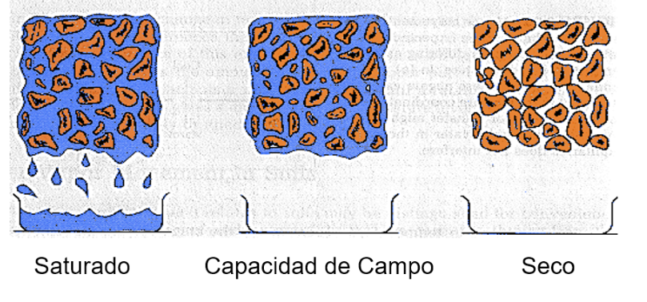
Balance Hídrico
Buena parte del agua retenida a la capacidad de campo puede ser utilizada por las plantas, pero a medida que el agua disminuye se llega a un punto en que la planta no puede absorberla. En este estado se dice que el suelo esta en el punto de marchitez. La diferencia entre la cc y el punto de marchitez representa la fracción de agua útil o disponible para el cultivo.
.
https://www.portalfruticola.com/noticias/2018/01/25/la-capacidad-de-campo-de-un-suelo-tecnicas-para-su-medicion/

Slide 9
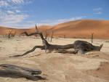
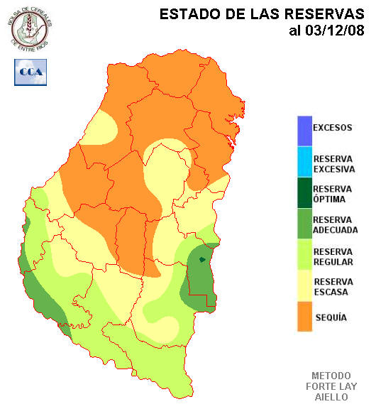

Balance Hídrico
Si la pérdida mensual o anual de humedad excede a la precipitación
Balance deficitario
Suelo seco

Slide 10
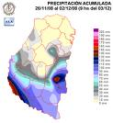

Balance Hídrico
Si la precipitación es mayor a las pérdidas
un excedente que permite recuperar la humedad del suelo
El balance hídrico del primer metro de suelo continúa marcando una importante extensión de la sequía.
Se observa una recomposición heterogénea de una buena porción del sur de la provincia.

Slide 11
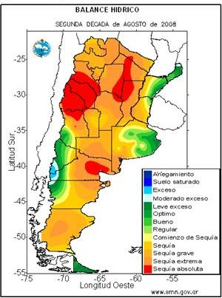
Balance Hídrico
Cada región posee valores diferentes, tanto para la precipitación como para la evapotranspiración, ya que dependen de sus propias condiciones climáticas

Slide 12
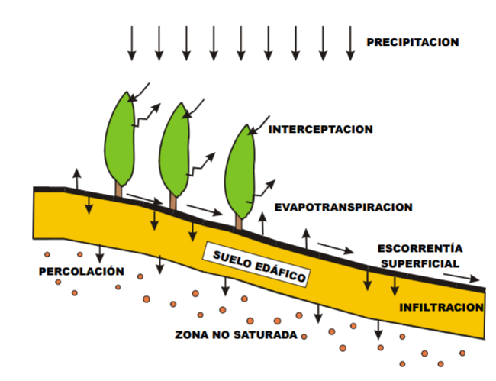
Balance Hídrico
El balance hídrico puede presentarse por medio de la siguiente ecuación:
PI + SW - RO – D – ET = 0
PI = Precipitación y/o riego
RO = Escorrentía
D = Percolación
SW = Cambio en el contenido de agua del suelo
ET = Evapotranspiración
http://caminos.udc.es/info/asignaturas/grado_itop/415/pdfs/Capitulo%207.pdf

Slide 13
Evapotranspiración
La evapotranspiración (ET) es la combinación de dos procesos: Evaporación y transpiración. La evaporación es el proceso físico mediante el cual el agua se convierte a su forma gaseosa. La evaporación del agua a la atmósfera ocurre en la superficie de ríos, lagos, suelos y vegetación.
La transpiración es el proceso mediante el cual el agua fluye desde el suelo hacia la atmósfera a través del tejido de la planta. La transpiración es básicamente un proceso de evaporación. El agua se evapora dentro de las hojas y el vapor resultante se difunde hacia el exterior a través de las estomas.
Las estomas de la mayor parte de las plantas verdes permanecen abiertas durante el día y cerradas en la noche. Si el suelo está muy seco las estomas permanecerán cerradas durante el día para que la pérdida del agua sea más lenta.

Slide 14
Evapotranspiración
La evaporación y transpiración ocurren simultáneamente y no es fácil de distinguirlos.
Cuando la planta es pequeña, el agua perdida es por evaporación del agua del suelo, pero cuando la planta va desarrollándose paulatinamente, la transpiración va cobrando mayor importancia. Se expresa en mm/unidad de tiempo.
La expansión agrícola, y las áreas bajo riego han aumentado en los últimos años ocasionando una mayor demanda de agua.

Slide 15
Evapotranspiración
La gran demanda junto al incremento en los costos del agua y de la energía ha hecho absolutamente necesario desarrollar tecnologías para su apropiado manejo.
La evaporación, la transpiración y la evapotranspiración son importantes para estimar los requisitos de riego y al programarlo. Para determinar los requisitos de riego es necesario estimar la Evapotranspiración por medidas directamente en el campo o utilizando datos meteorológicos.
Las medidas directamente en el campo son muy costosas y se utilizan mayormente para calibrar los métodos que estiman la Evapotranspiración utilizando datos climáticos.

Slide 16
Evapotranspiración
Se han propuesto numerosas ecuaciones empíricas que requieren datos meteorológicos y varias de estas se usan comúnmente para estimar la Evapotranspiración para períodos de un día o más.
Los métodos más simples requieren solo datos de temperatura media del aire, duración del día y la cosecha. Otras ecuaciones requieren datos de radiación diaria, temperatura, presión de vapor y velocidad de viento.
No todas las ecuaciones son igualmente precisas y confiables para diferentes regiones. Además, no existe un método único que utilizando datos meteorológicos sea adecuado universalmente bajo todas las condiciones climatológicas.

Slide 17
METODOS DIRECTOS
Miden directamente los consumos por evaporación y requieren para su determinación la instalación de aparatos, el cuidado de ellos y el seguimiento de una metodología específica en cada paso.
Se aplican en zonas donde existe una agricultura establecida, ya que proporcionan valores mucho más reales y sirven a la vez para ajustar los parámetros de los métodos empíricos.

Slide 18
METODOS INDIRECTOS O EMPIRICOS
• THORNWAITE
• BLANEY CRIDDLE
• GRASSI-CHRISTENSEN
• PENMAN
• Otros

Slide 19
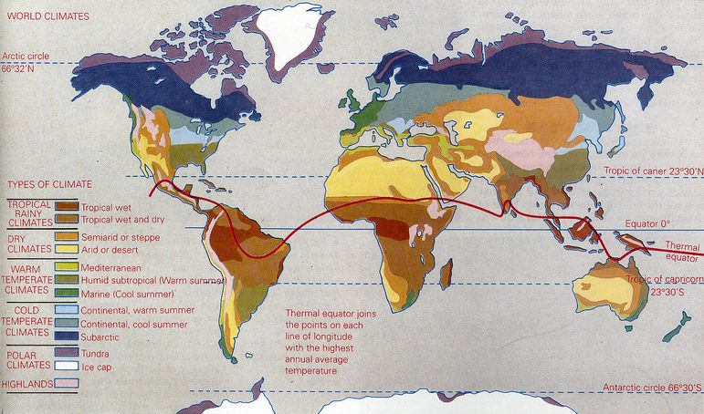
Método de Thornthwaite
Este método es muy útil para la primera etapa de un proyecto debido a que utiliza pocos datos.
Originalmente lo utilizó para efectuar una clasificación climática, para la cual tomó datos de 140.000 parcelas y definió que el suelo es capaz de contener 100 mm, es decir que si se le agrega más agua se iría por percolación o por escorrentía.
Define a la Evapotranspiración (Ev) como el agua que el sol evapora del suelo y de las plantas. Luego Ev está asociada a la latitud debido a las horas de sol recibidas.

Slide 20
Método de Thornthwaite
La real es la que realmente evapora una planta, mientras que la potencial (e) es la que la planta evaporaría si dispusiera de toda el agua que necesita.
Real
Ev
Potencial
Thornthwaite se basa en la temperatura y en la latitud determinando que esta última constituye un buen índice de la energía en un lugar específico.

Slide 21
Método de Thornthwaite
Estima la evapotranspiración potencial a partir de la media mensual de las temperaturas medias diarias del aire, con el que calcula un índice de calor anual, a partir de la expresión
i = (t/5)^{1,514} índice mensual
t = temperatura media mensual en ºC
I = Σi, el índice de calor anual
E = 16(10 t/I)ª
E: evapotranspiración potencial media en mm/día
a = 675 . 10⁻⁹ . I³ – 771 . 10⁻⁷ . I² + 1972 . 10^{-5 .}I + 0,49239

Slide 22
Método de Thornthwaite
Esta fórmula se resuelve primero sin corrección y luego se realiza la corrección en base a las horas de sol. Luego averiguo en que momento me sobra o me falta agua.
ETP = K . E (ETP, evapotranspiración potencial)
K = (N/12) . (d/30) . d
N: número máximo de horas de sol según la latitud
d : número de días del mes

Slide 23
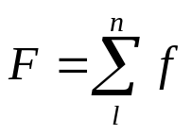
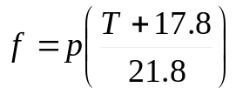
Método de Blaney y Criddle
La ecuación original de Blaney- Criddle fue desarrollada para climas áridos para predecir la evapotranspiración potencial. Esta fórmula utiliza el porciento de horas de luz mensual y la temperatura promedio mensual.
K: coeficiente de cultivo (de Tablas).
F: factor de uso consuntivo anual o suma de factores mensuales.
n : número de meses que cubre el ciclo vegetativo del cultivo.
f : factor climático.
T: temperatura media mensual (°C)
p: porcentaje de horas-luz del mes, con respecto al total anual (de Tablas).

Slide 24
Método de Blaney y Criddle
Coeficiente de corrección “KT”
Penman introdujo una corrección por temperatura “KT”, que se efectúa solamente en zonas desérticas:
KT = 0.031144 T + 0.2396
T = temperatura media mensual (°C)
Luego se calcula la precipitación efectiva como Pe = P. (1- Kr) donde Kr representa en gran medida la escorrentìa y se asume como 0.20.
Pe = 0.8 . P
Finalmente: lámina de reposición se calcula como:
Uc - Pe

